Slide 1

4강. 함수(function)

Slide 2
목 차
1
함수의 정의와 호출
2
함수의 유형
3
변수의 유효 범위
4
함수의 활용 – 이벤트 처리

Slide 3
함수의 정의
함수(Function)
- 특정한 하나의 기능을 수행하는 일련의 코드
- 중복되는 기능은 함수로 구현하여 그 함수를 호출하여 사용한다.
숫자 2개를 더한다.
더하기 함수
addNumber()
두 점의 거리를 더한다.

Slide 4
함수 만들기
함수 만들기(정의와 호출)
명시적 함수(이름있음)
익명 함수(이름없음)
function 함수이름(){
실행문;
}
var 변수이름 = function(){
실행문;
}
함수 호출: 함수이름();
함수 호출: 변수이름();

Slide 5
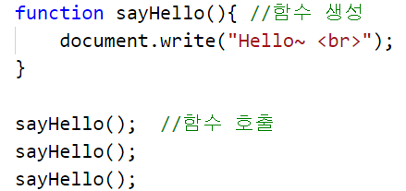
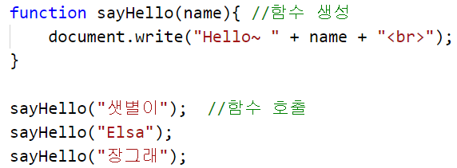
함수의 유형
함수의 유형
- 매개변수 없는 경우
function1.html
- 매개변수가 있는 경우

Slide 6
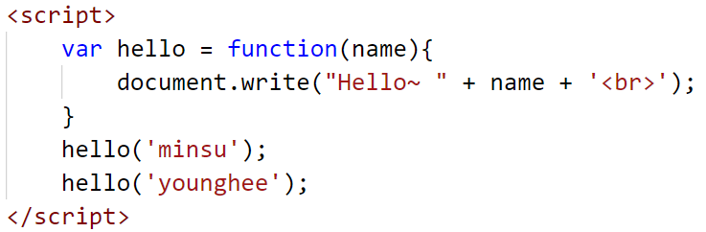
함수의 유형
함수의 유형
- 익명함수로 만들기

Slide 7
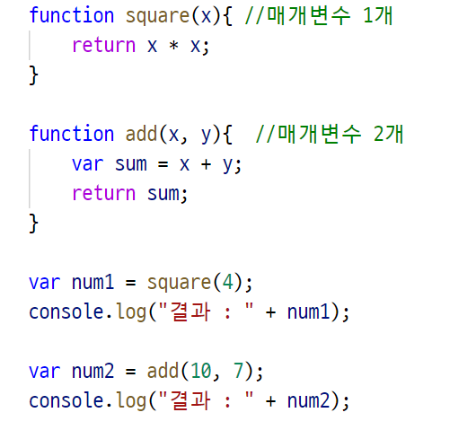
함수의 유형
함수의 유형
- 반환값이 있는 경우 – return 키워드 사용
func-return.html

Slide 8
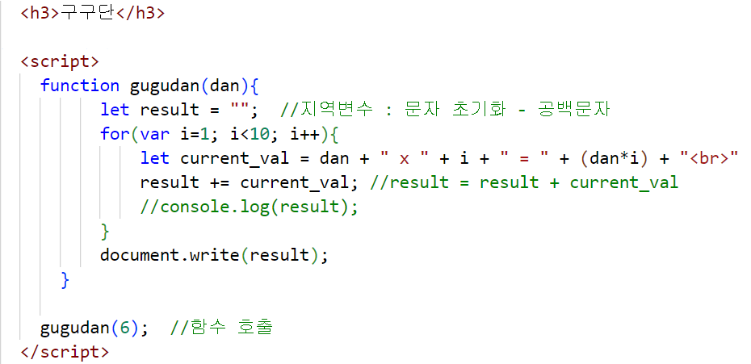
함수의 정의와 호출
구구단 만들기
func_gugu.html

Slide 9
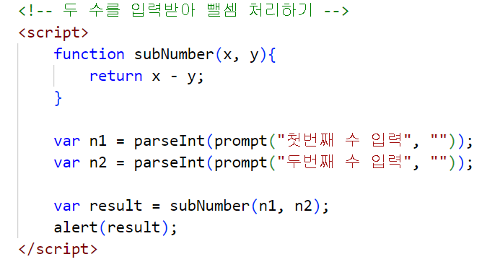
함수의 정의와 호출
- 두 수를 입력받아 뺄셈 처리
sub_number.html

Slide 10

함수의 return 연습 문제
-----------------------------------------------------------------------------------------
두 수를 매개변수 전달하여 서로 같으면 곱하고, 서로 다르면 더하는 함수를
정의하고 호출하는 프로그램을 작성하세요. (파일 : fnComplex.html)
- 함수 이름 : fn_complex(x, y)
- 호출 : num1 = fnComplex(10, 10);
num2 = fnComplex(5, 10);
------------------------------------------------------------------------------------------
☞ 실행 결과

Slide 11
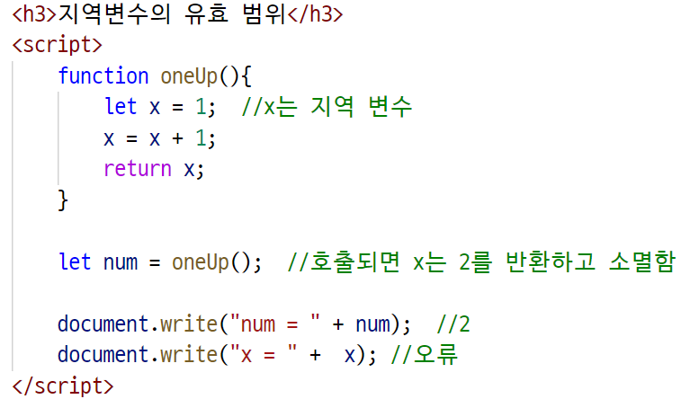
전역 변수와 지역 변수
지역 변수(local variable)의 유효 범위(scope)
- 생성 : 함수 또는 제어문의 코드블럭(중괄호{ }) 내부에서 생성됨 –지역, 매개변수
- 소멸 : 함수나 제어문의 영역{ }를 벗어났을때 메모리(스택)에서 해제(삭제)
scope-local.html

Slide 12
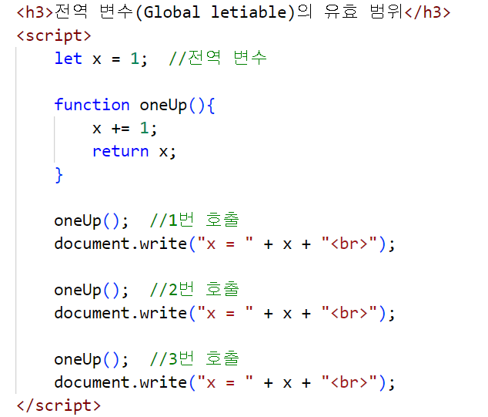
전역 변수와 지역 변수
전역 변수(global variable)의 유효 범위
- 생성 : 메인 영역에서 생성하며 전체에 영향을 미치며, 값을 공유한다.
- 소멸 : 프로그램이 종료될때 메모리(전역공간)에서 해제
scope-global.html

Slide 13
전역 변수와 지역 변수
메모리 영역 – 프로세스가 운영체제로 할당받은 메모리 영역 구분
코드 영역
(프로세스 소스코드)
고정된 영역
(전역, 정적 변수 등)
Stack
(지역, 매개 변수)
heap
(객체 )

Slide 14
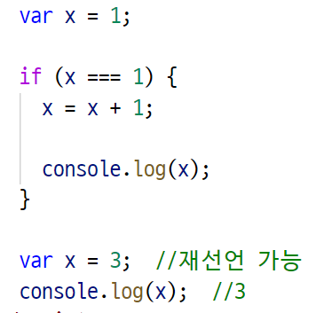
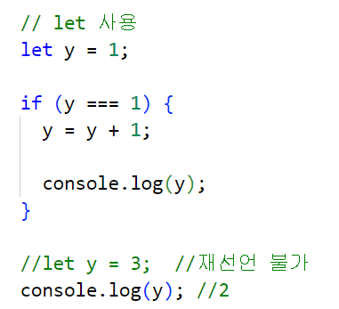
let VS var
변수의 재선언과 재할당
let 키워드는 변수를 재선언하여 할당할 수 없다는 뜻이다.
var는 재선언이 가능하나, 오류 발생의 여지가 있다.
let-var.html

Slide 15
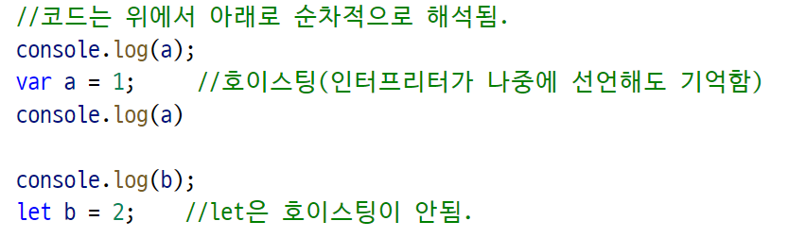
let VS var
var의 호이스팅(hoisting)
변수를 선언하기전에 실행할 수도 있음.
이유 : 자바스크립트 해석기가 기억하면서 선언한 것과 같은 효과를 가짐
let_var2.html

Slide 16
이벤트 다루기
이벤트 효과
웹페이지에서는 사용자가 메인 메뉴를 누르면 서브 메뉴가 펼쳐지기도 하고, 페이지 로딩이 끝나면 배경화면이 움직이기도 한다
마우스 이벤트
속성 | 설명
onclick | 마우스를 눌렀을때 이벤트가 발생
onmouseover | 마우스 포인터가 요소 위로 옮겨질때 이벤트 발생
onmousedown | 마우스를 눌렀을때 이벤트가 발생

Slide 17
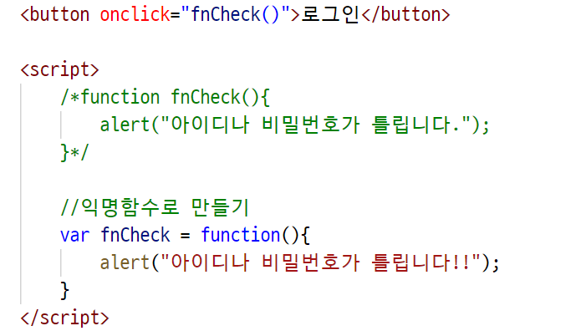
함수의 유형
onclick 속성 사용하기
fn_check.html

Slide 18
getElementById() 사용
id 선택자의 태그 요소에 접근하는 함수- getElementById()
속성 | 설명
innerHTML | 태그 요소의 내용(텍스트)을 바꾸는 속성
style | 태그 요소의 스타일을 바꾸는 속성
src | 파일의 경로

Slide 19
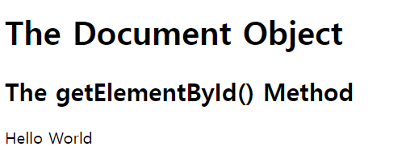
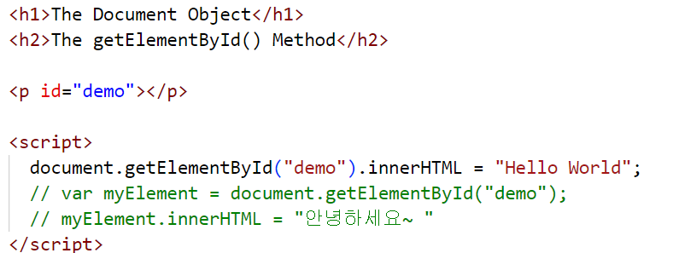
getElementById() 사용
get_el_byid1.html

Slide 20
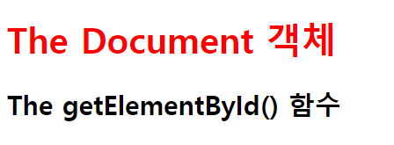
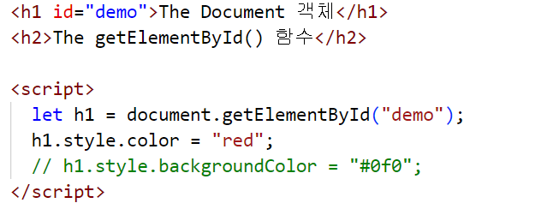
getElementById() 사용
get_el_byid2.html

Slide 21
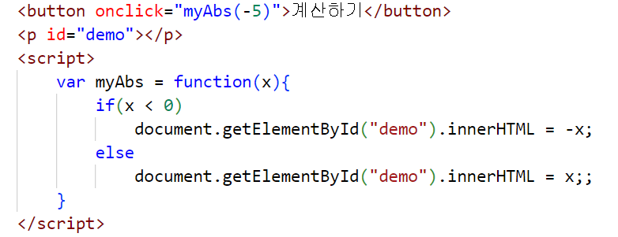
getElementById() 사용
버튼에서 함수 호출하기 – myAbs(x) 함수
btn-myabs.html

Slide 22
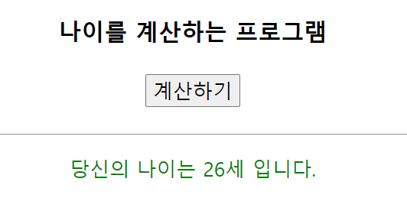
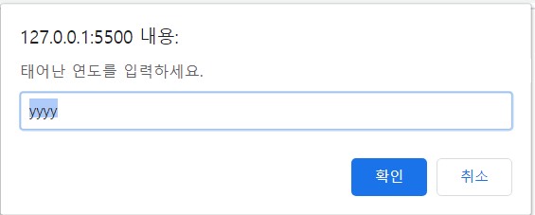
실습 문제
나이 계산 프로그램.

Slide 23
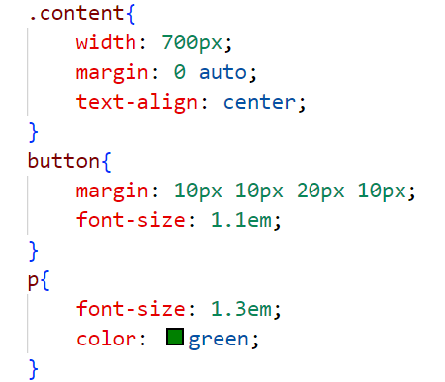
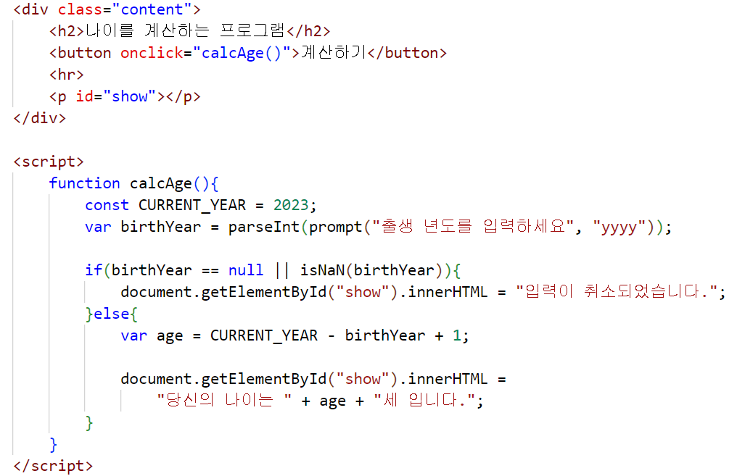
실습 문제
나이 계산 프로그램.
calc_age.html

Slide 24
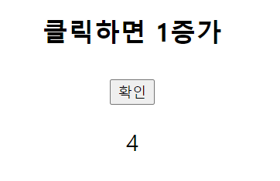
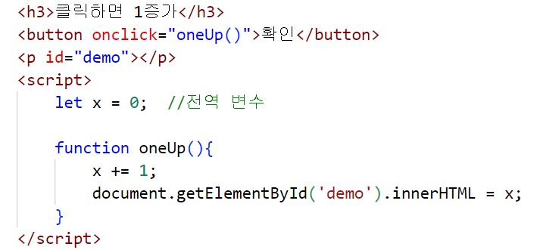
전역 변수 사용
버튼 클릭하면 1증가.

Slide 25
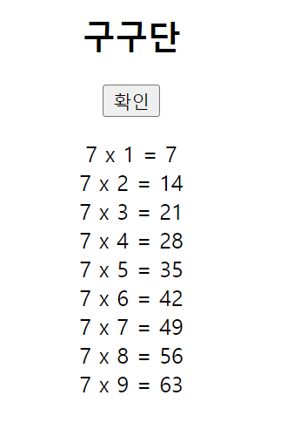
구구단 출력하기

Slide 26
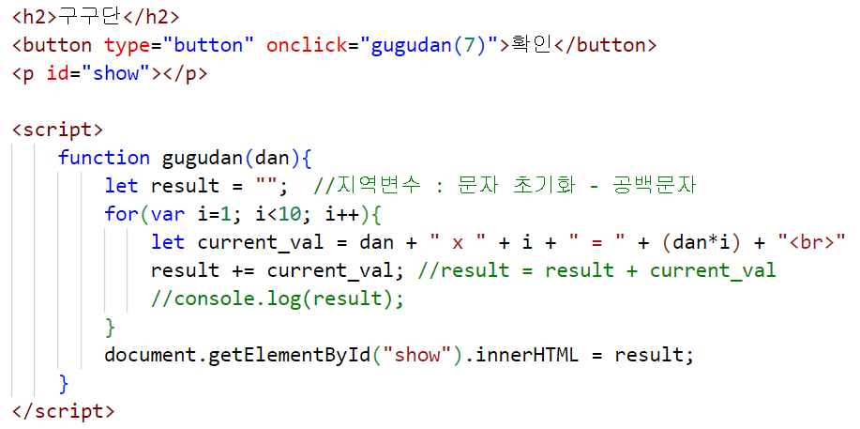
구구단 출력하기
func_gugu2.html

Slide 27


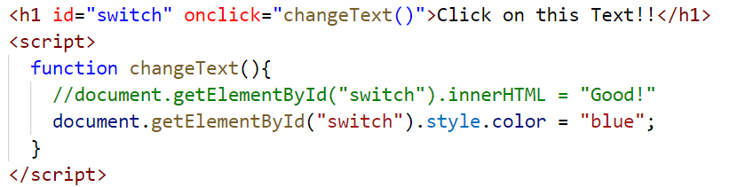
style 속성 사용
마우스를 클릭하여 글자색을 바꾸기
onclick
changet_text.html

Slide 28
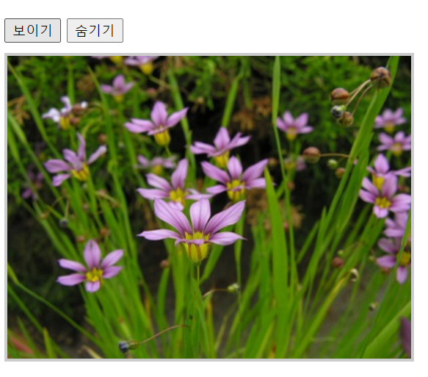
style 속성 사용 예제
이미지 숨기기/보이기
보이기 – style.display = ‘block’, 숨기기 – style.display = ‘none’

Slide 29
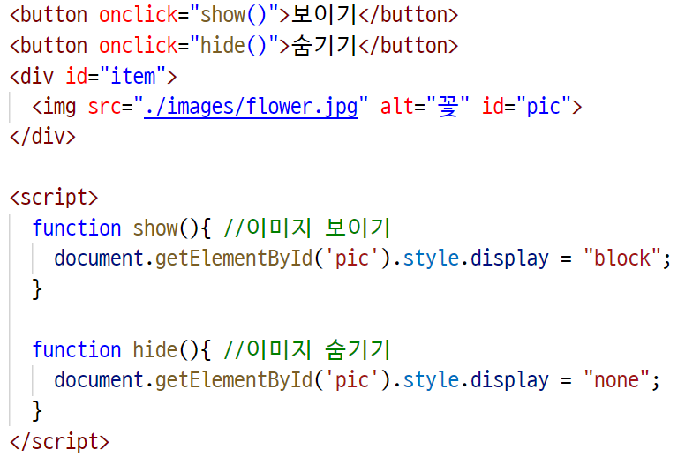
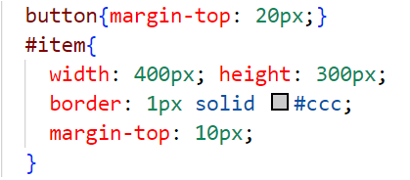
style 속성 사용 예제
show-hide.html

Slide 30
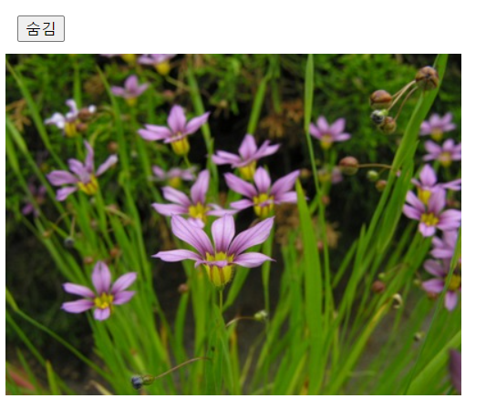
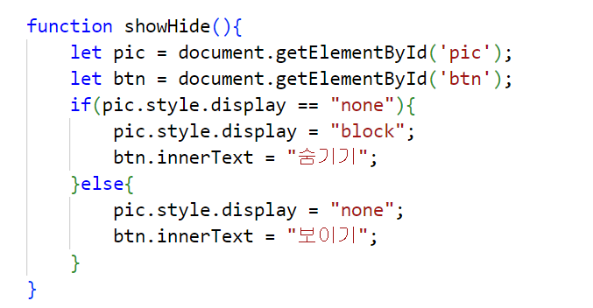
Button toggle
showhide_toggle.html

Slide 31
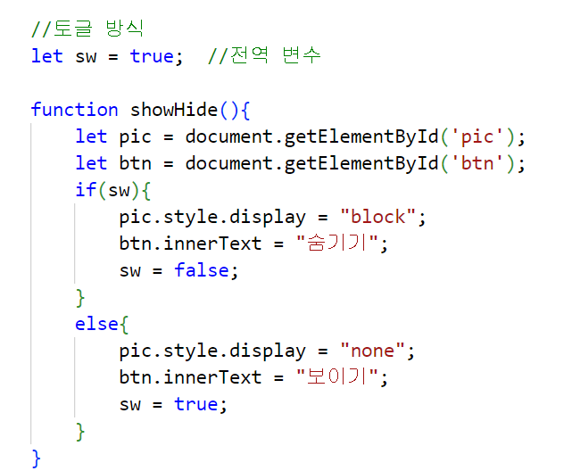
Button toggle

Slide 32
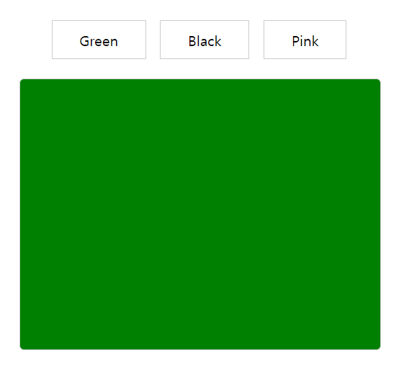
style 속성 사용 예제
- 버튼을 클릭하여 배경색 넣기
버튼은 <a>태그로 만들기
Green을 클릭 -> 배경색 녹색
Black을 클릭 -> 배경색 검정색
Pink를 클릭 -> 배경색 분홍색

Slide 33
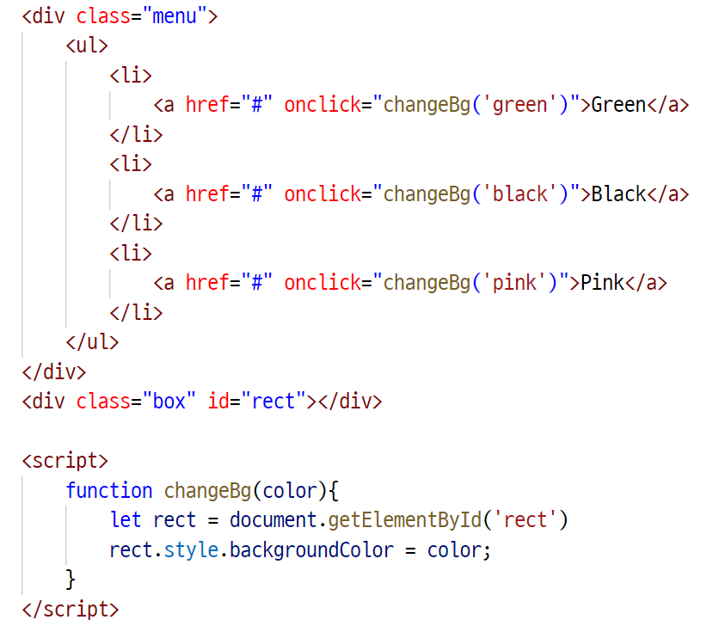
배경색 바꾸기
- 버튼을 클릭하여 배경색 넣기
change_bg.html

Slide 34
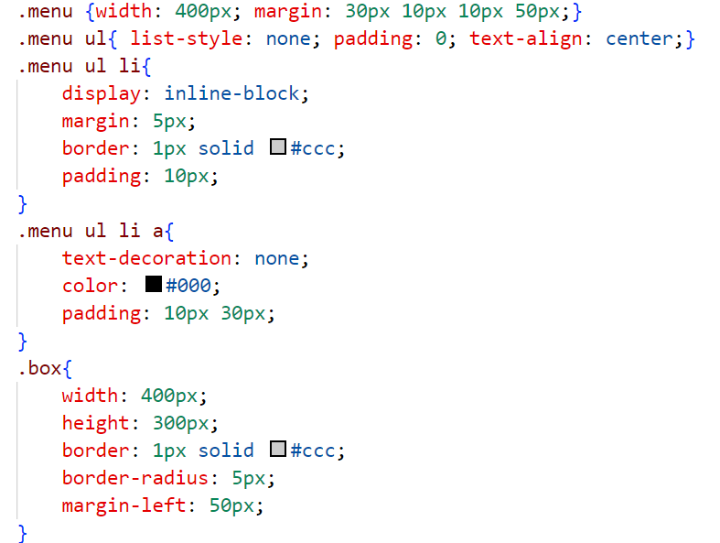
배경색 바꾸기
bg_color.css

Slide 35
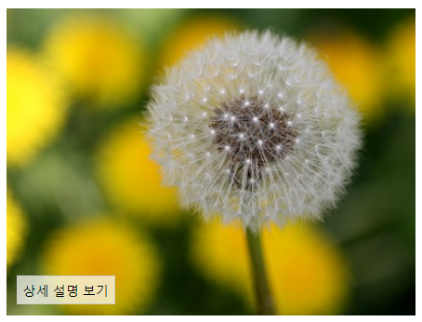
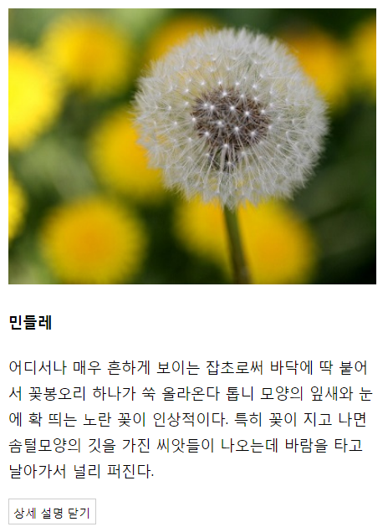
숨기기와 보이기 이벤트 효과
- 버튼을 클릭하여 이미지와 텍스트를 숨기고 보이는 효과 만들기
설명글 숨기기
설명글 보이기

Slide 36
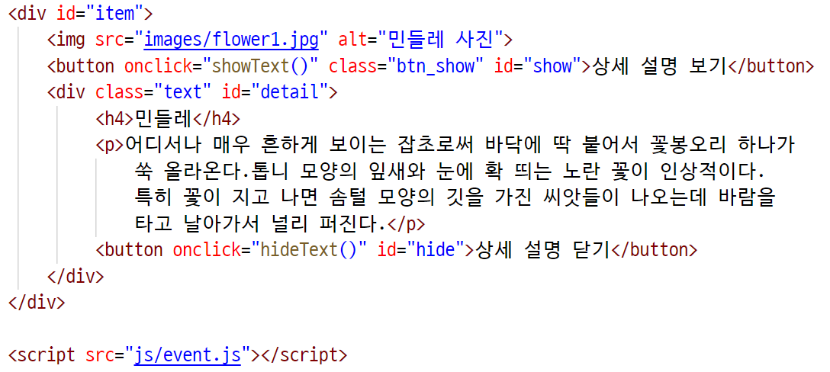
숨기기와 보이기 이벤트 효과
show_hide2.html

Slide 37
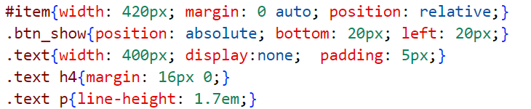
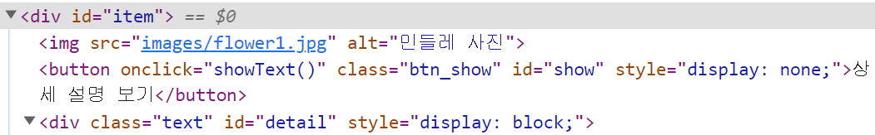
숨기기와 보이기 이벤트 효과
event.css

Slide 38
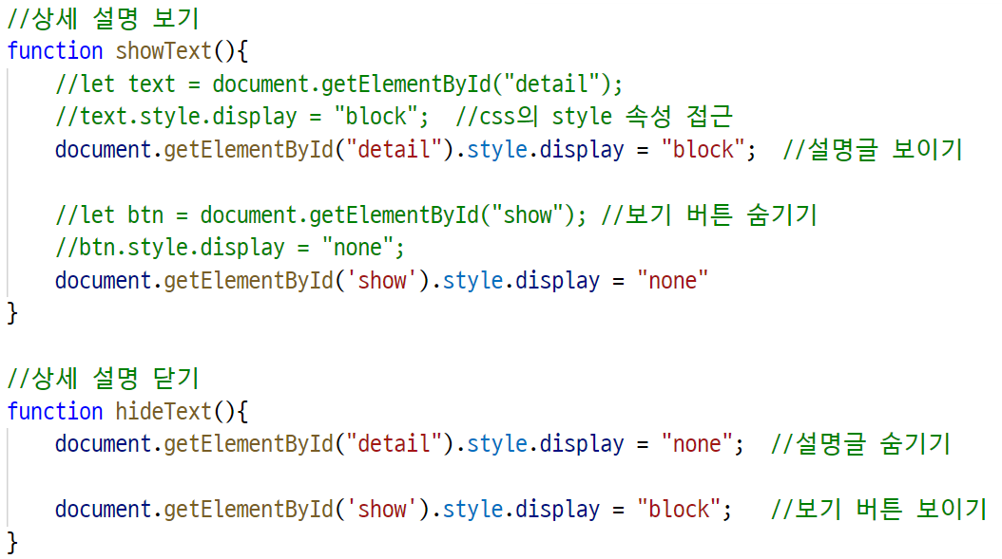
숨기기와 보이기 이벤트 효과
event.js

